Slide 1

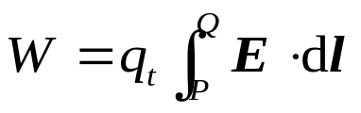
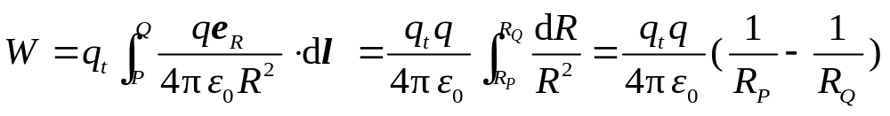



2.2 电位
2.2.1静电场的无旋性
在静电场中，研究试验电荷q_{t}沿某一路径l从P点向Q点移动，电场力作的功。q_{t}受到的电场力F= q_{t} E，移动微小距离dl，电场所作的元功
e_{R}
dl
Q
P
q_{t}
l
总的作功
（2.2.1）
R_{Q}
如果电场E是由点电荷q产生的，上式可写成
R_{P}
R
q
其中，R_{P}、R_{Q}分别是P点和Q点到点电荷q的距离。结果表明电场力对移动q_{t}作的功只与起、止两端点的位置有关，而与移动时所走的路径无关。

Slide 2
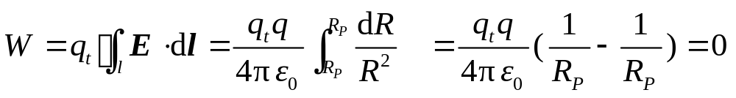


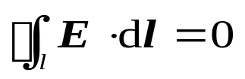

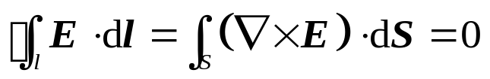

2.2 电位
设l是一条闭合回路，移动q_{t}从P点经过Q点又回到P点，则静电场作的功
q_{t}
Q
l
P
于是有
（2.2.2）
R_{P}
R_{Q}
即电场强度的环量为零，称为静电场的环路定理。它表明：在静电场中电荷沿任意闭合回路移动一周，电场所作的功恒为零。或者说，电荷沿任意闭合回路运动，功、能守恒，静电场是守恒场。反映了静电场的基本特性。
q
根据斯托克斯定理有
其微分形式
（2.2.3）
说明静电场是无旋场。

Slide 3


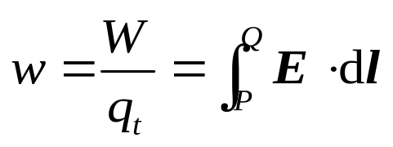
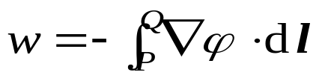
2.2 电位
2.2.2 电位及其物理意义
通过矢量积分直接计算电场强度是比较复杂的。是否可用标量积分来做呢？
由矢量恒等式
，静电场是无旋场，可以定义出一个标量函数
（2.2.4）
称ϕ(r)为标量电位，它的单位为V（伏）。式中“负”号表明沿电场强度的方向电位有最大的减少率。
作为静电场的一个基本物理量，电位有明确的物理意义。
将式（2.2.1）
除以
q_{t} ，得电场对移动单位正电荷所作的功
以（2.2.4）代入上式

Slide 4

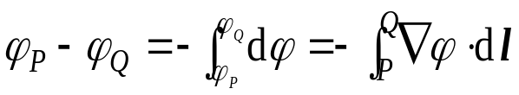
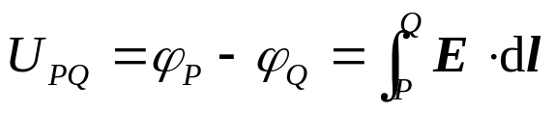
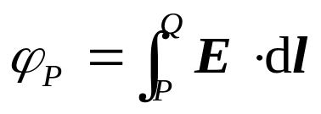
2.2 电位
运用梯度的定义式
，可得
其中，φ_{P} 、 φ_{Q}就是P、Q两点的电位。将单位正电荷从P点经任意路径移至Q点，电场力所作的功，就是 P、Q两点的电压
（2.2.5）
其单位也为V（伏）。若将积分上限Q点固定，取Q点为电位的参考点，上式为
（2.2.6）
它称为电位φ_{P}的定义式。它表明：空间某一点的电位就是电场力移动正单位点电荷从该点移至电位参考点时所作的功。

Slide 5
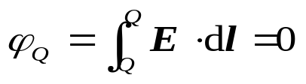

2.2 电位
（2.2.6）
分析上面电位的积分表达式：
（1）在参考点处的电位 ，这就是说，选择参考点就是 选择零 电位点；
（2）电位具有相对性；
（3）电位具有单值性
可见，研究电位标量场，也就是研究静电场。

Slide 6


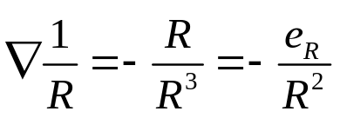
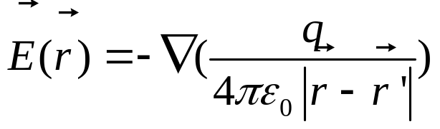
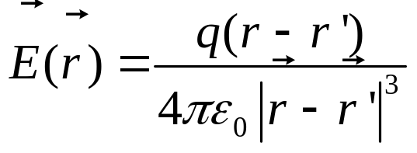


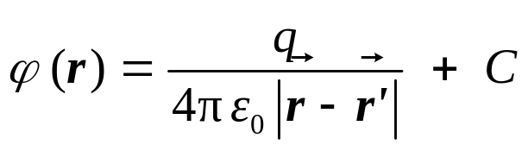
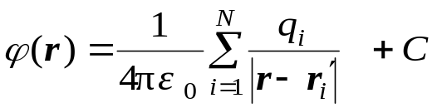
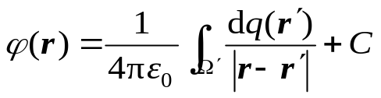
2.2 电位
2.2.3 电位计算式和参考点的选择
（1）电位的计算式
点电荷q的电场中的电位:
C为常数
对于分布电荷而言，依据叠加原理，应有
点电荷系
（2.2.8）
分布电荷
（2.2.9）

Slide 7
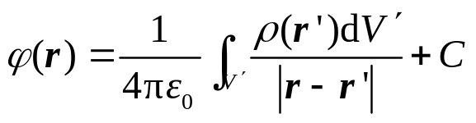
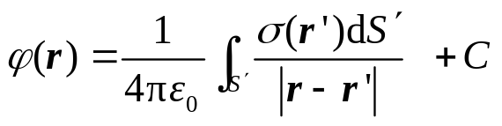
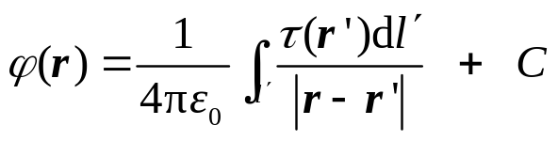
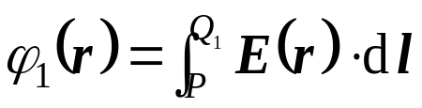
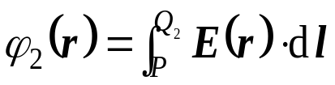
2.2 电位
当电荷为体、面、线分布时，应分别有电位
（2.2.10）
（2.2.11）
（2.2.12）
以上诸式都称为计算电位的场---源关系式。
（2）电位参考点的选择
假设选择了两个参考点Q₁和Q₂，对场中同一点P，会出现两个电位值

Slide 8

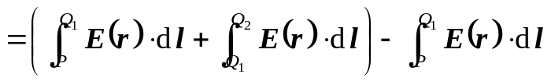
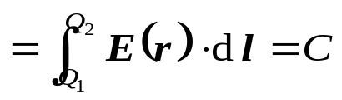

2.2 电位
点P的这两个电位值之差
可见，当选择的参考点不同时，电场中各点的电位值将同时升高或降低同一个常数值，并不影响电位函数的分布特性，即不影响电场的分布特性。于是，我们可利用电位参考点的可选择性，来化简电位的计算。
电位参考点选择的一般原则：
①应使电位有意义，即不会出现
②应使电位表达式最简。

Slide 9
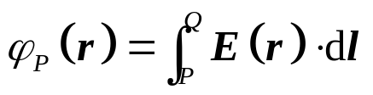
2.2 电位
电位参考点的具体选择：
① 当电荷为有限区域分布时，应选无限远为参考点。此时计算式中的常数 C=0，表达式为最简；
②当电荷为无限区域分布时，应选有限远为参考点。常数C 应按具体情况定
③ 有大地存在时，应选大地为参考点。
（3）电位函数 ϕ 和电场强度E的关系
表征同一电场特性的两个场量，如果知道ϕ(r)，可由微分关系
求出E(r)；已知E(r)，可根据积分关系
获得电场中任意点的电位。
电位函数 ϕ 和电场强度E二者之间的关系密切，互相影响。ϕ = 0的点，E不一定为零；E = 0的点，ϕ 不一定为零; ϕ 为常数的区域，E = 0。

Slide 10



2.2 电位
对于不同参考点的选择
可见描述的仍是同一个电场，这我们提供一个恰当选择参考点的机会。
2.2.4 静电场的图示
为了直观地分析电场，通常要用E线和等位面（线）作场的分布图形。
E线（也称电力线）是静电场的矢量线， E线的特点：不相交，不闭合（否则 ） ；起于正电荷，止于负电荷。
等位面（线）是将空间电位相等的点连接起来形成的曲面（线），其方程为
当C取不同的值时可得到一个等位面（线）族。特点：不同值的等位面（线）不相交，同一等位面（线）可以闭合；等位面（线）与E线处处正交。

Slide 11
电力线与等位线（面）的性质：
• E线不能相交；不同值的等位线(面)不能相交；
• E线起始于正电荷，终止于负电荷；
• E 线愈密处，场强愈大；
• E线与等位线（面）正交；

Slide 12
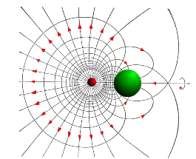
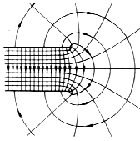
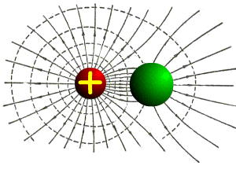
2.2 电位
下面是两种典型的静电场图，细实线表示等位线，带箭头的实线表示E线。
点电荷与接地导体的电场
平板电容器端部场图
均匀带电圆盘的场图
点电荷与不接地导体的电场

Slide 13
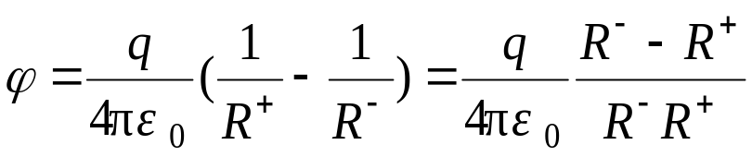
2.2 电位
2.2.5 计算举例
z
例1. 求电偶极子在真空中产生的ϕ 、E。
解：两个带电量相等，符号相反，相距极近的一对点电荷，称为电偶极子。取它们的带电量为+q和− q ，其间的微小位移为d，d的方向由负电荷指向正电荷。用电偶极矩p=qd来表征电偶极子对外呈现的电性，单位为C·m (库·米)。
P
(r ,θ )
R⁺
+q
r
θ
d
o
R⁻
−q
电偶极子图
电偶极子的电场是具有轴对称性的子午面场，当电偶极子到场点的距离r>>d时，电偶极子可以看成一个点源，以电偶极子中点为坐标原点，取d与z轴重合，设球坐标系，如图所示。应用叠加原理，P点的电位为

Slide 14
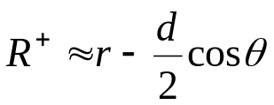
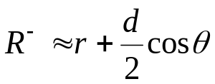


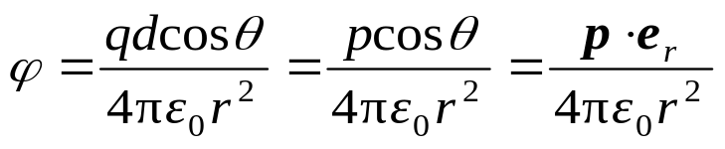
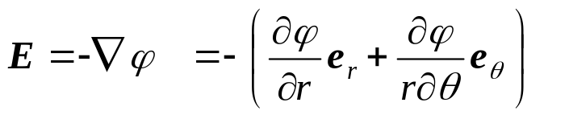
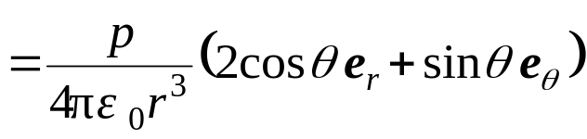
2.2 电位
因为r>>d ，可认为：
则
(2.2.14)
电场强度为
(2.2.15)
电位与r²成反比，电场强度与r³成反比，即当r增大时，它比点电荷的电场衰减得更快。

Slide 15

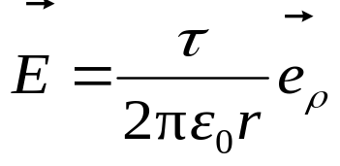

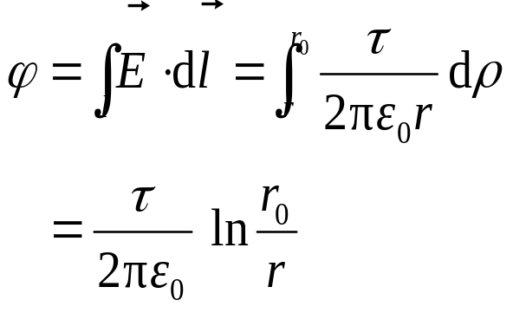

例 2-4
真空中有一无限长均匀线电荷，其电荷密度为 ，求电位ϕ
解：应用电场强度与电位的积分关系计算电位
r→0
ϕ→∞ E→∞
z
r→∞
E→0
o
ρ
参考点的选择：
ρ₀
若取在 r ₀=0处？电位值为负无穷
r→∞
ϕ→ -∞
若取在 r ₀=∞处？电位值为正无穷
取在 r ₀=r处, 电位值才是有限值
无限长均匀线电荷的电位与电场

Slide 16
作业： 2.3，2.4

